Slide 1


Projet 6 Classifiez automatiquement des biens de consommation
Data science
Fayez HADJI

Slide 2
Introduction
Projet d’étude: lancer une marketplace e-commerce

Slide 3
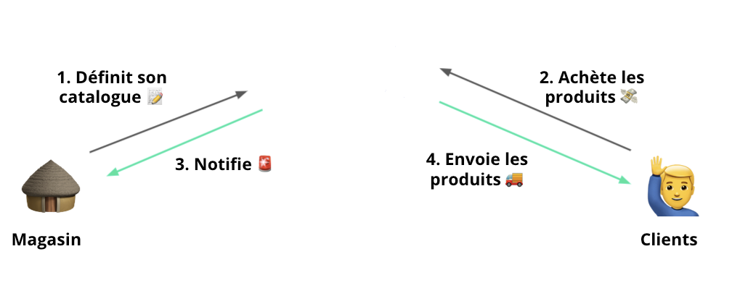
Introduction
Une marketplace e-commerce
Figure 1: illustration du fonctionnement d’une marketplace e-commerce

Slide 4
Problématique
Vendeurs proposant des articles en postant une photo et une description;
L’attribution de la catégorie d'un article est effectuée manuellement;
Démarche peu fiable;
Volume des articles (données) est très petit,

Slide 5
Objectif
Automatisation
Figure 2: illustration du fonctionnement futur de l’entreprise ‘place du marché’

Slide 6
Objectif/Action
Lancer une marketplace e-commerce
Automatisation des taches
Base de données comportant:
Données textuelles:
Catégorie produits;
Description;
Données visuelles:
Images produits.

Slide 7

Solution
Lancer une marketplace e-commerce
Automatisation des taches
Base de données comportant:
Données textuelles:
Catégorie produits;
Description;
Données visuelles:
Images produits.
Mise en place d’un moteur de classification

Slide 8
Résumé
Lancer une marketplace e-commerce
Démarche manuelle, peu fiable et faible volume de données
Automatisation des taches
Base de données textuelles et visuelles
Mise en place d’un moteur de classification

Slide 9
Etapes de travail
Conduite du projet
1
2
Données textuelles
Données visuelles
Analyses
3
Conclusion

Slide 10
Etapes de travail
1
et
2
Conduite du projet
1
Récupération des données
2
Nettoyage des données
3
Assemblage des données
4
Conclusion
Compréhension du projet
Analyse & Pré-traitements
Réduction de dimension PCA & T-SNE
Classification supervisée
Classification non supervisée
Python et ses librairies
Notebook jupyter

Slide 11
Etapes de travail
1
Conduite du projet
Lowercase (lettre minuscule)
Tokenisation (séparation des mots)
Stopwords (élimination des mots de liaisons et les ponctuations)
Lemmatisation (racinisation)
Vectorisation:
Bag of Words simple
TF-IDF (BoW)
Word2vec (Word embeding)
Bert (Word embedding)
Universal sentence encoder (USE)
Nettoyage des données
3
Assemblage des données
Analyse & Pré-traitements
Réduction de dimension PCA & T-SNE
Classification supervisée
Classification non supervisée
Python et ses librairies
Notebook jupyter

Slide 12
Structure des données
Caractéristiques | Valeurs
Nombre de lignes | 1050
Nombre de colonnes | 15
Nombre de variables catégorielles | 13
Nombre de variables numériques | 2
Pourcentage de données manquantes | 2
Nombre de doubmons | 0
Nombre de valeurs manquantes | 341

Slide 13
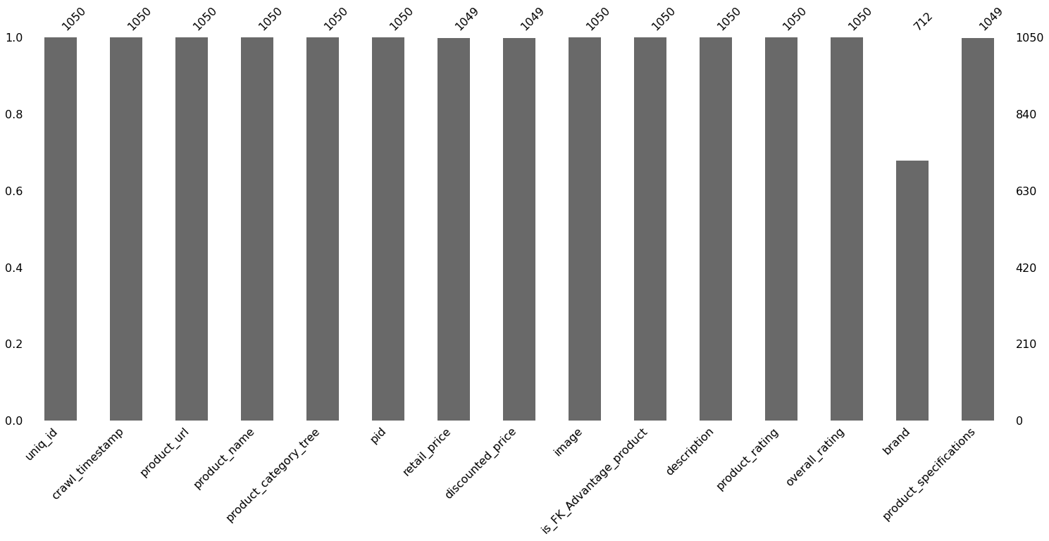
Structure des données textuelles
Remarque:
La variable ‘product_category_tree’ comporte plusieurs sous catégories de produits. Cette particularité est prise en considération durant le projet.
Figure 3: représentation de la présence de valeurs manquantes

Slide 14
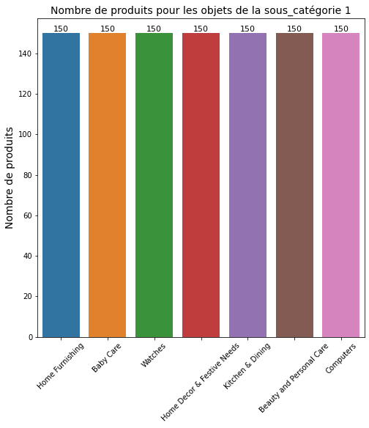
Données sur les produits
Figure 4: représentation du nombre de produits par sous catégorie

Slide 15
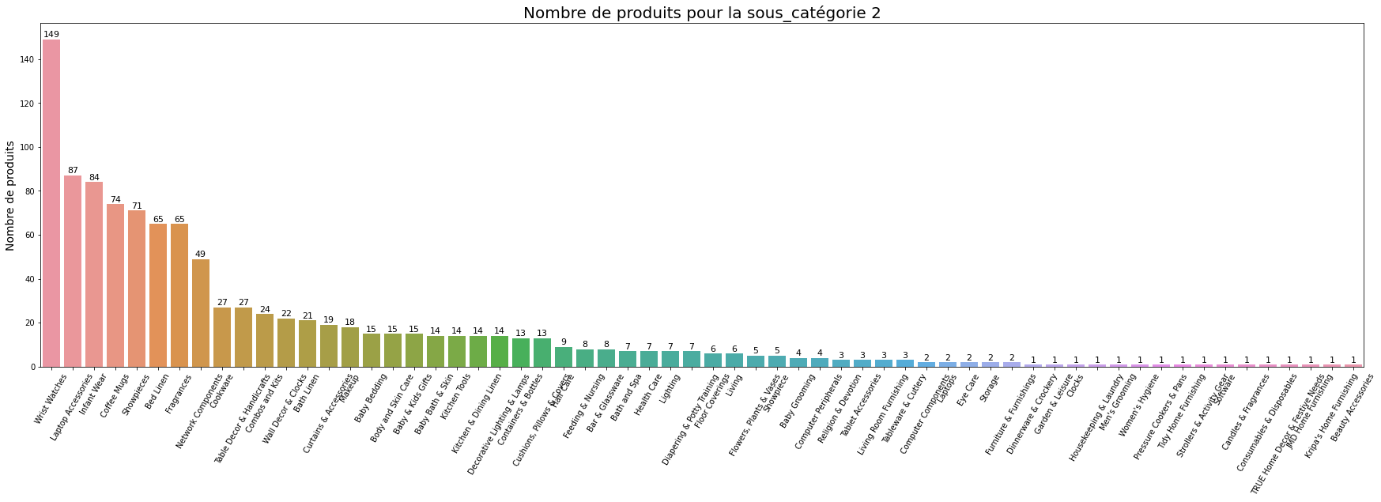
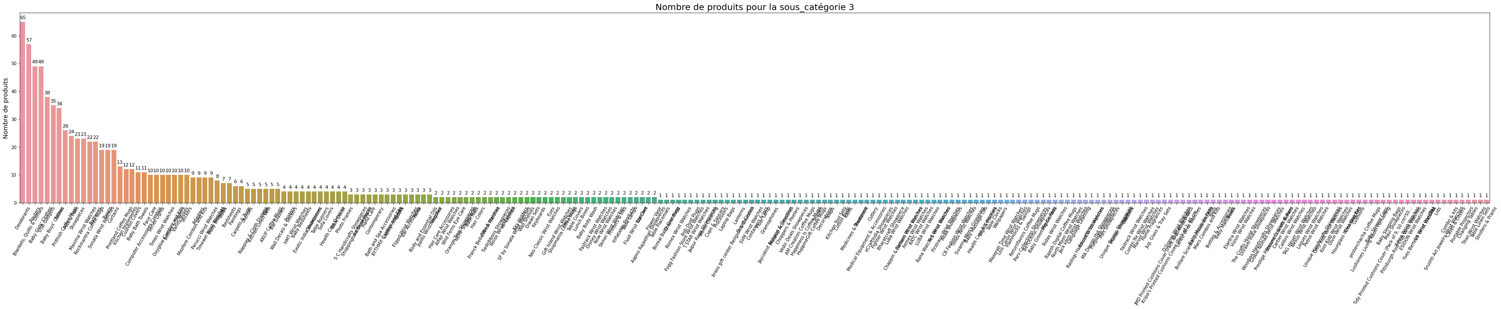
Données sur les produits
Figure 5: représentation du nombre de produits par sous catégorie

Slide 16
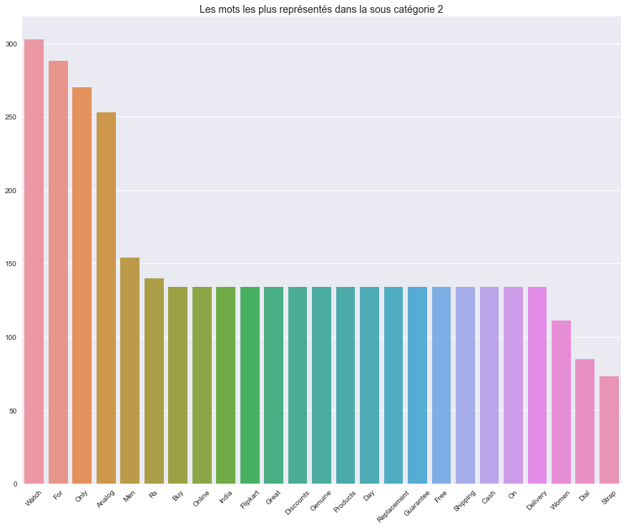
Données sur les produits
Figure 6: représentation des mots les plus fréquents des produits d’une sous catégories

Slide 17
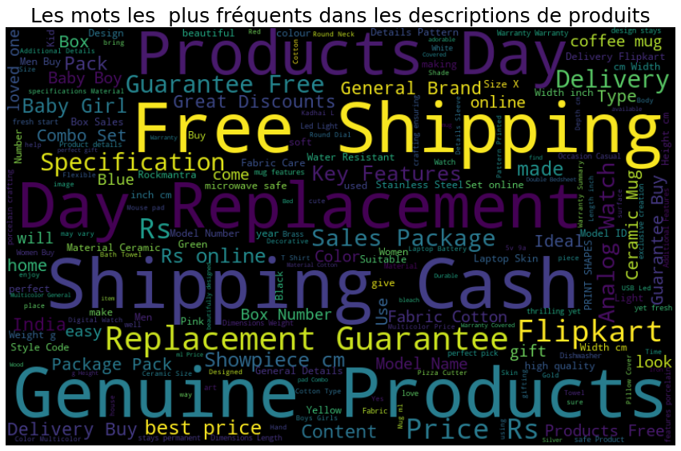
Données sur les descriptions
Figure 7: représentation des mots les plus utilisés pour la description des produits

Slide 18
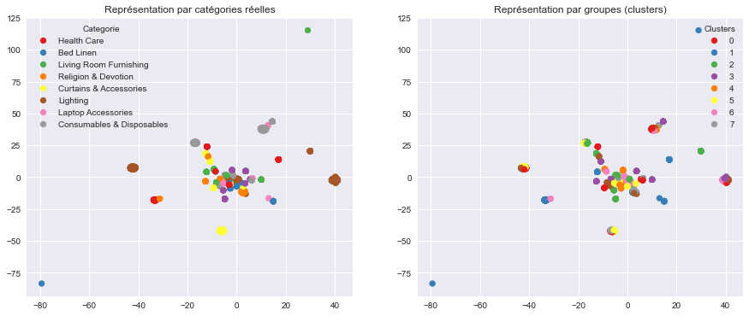
Analyse Bag of Word simple (BoW)
A
B
Score ARI: 0.537
Figure 8: représentation de l’analyse Bag of Word pour les catégories réelles (A) et par groupes (B)

Slide 19
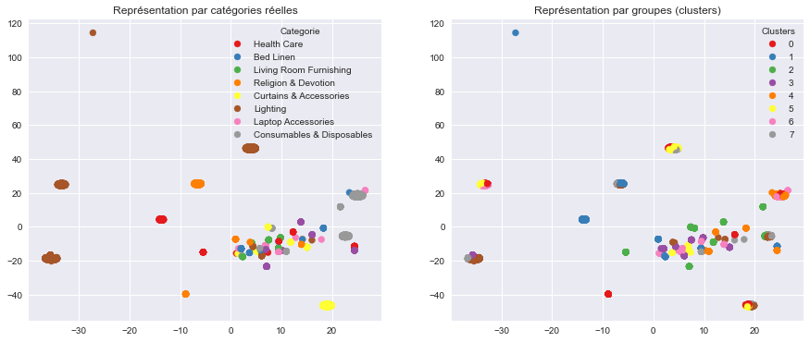
Analyse TF-IDF
A
B
Score ARI: 0.5075
Figure 9: représentation de l’analyse TF-IDF pour les catégories réelles (A) et par groupes (B)

Slide 20
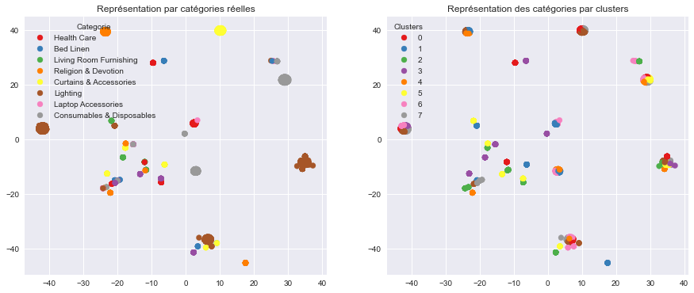
Analyse word2vec
A
B
Score ARI: 0.431
Figure 10: représentation de l’analyse Word2Vec pour les catégories réelles (A) et par groupes (B)

Slide 21
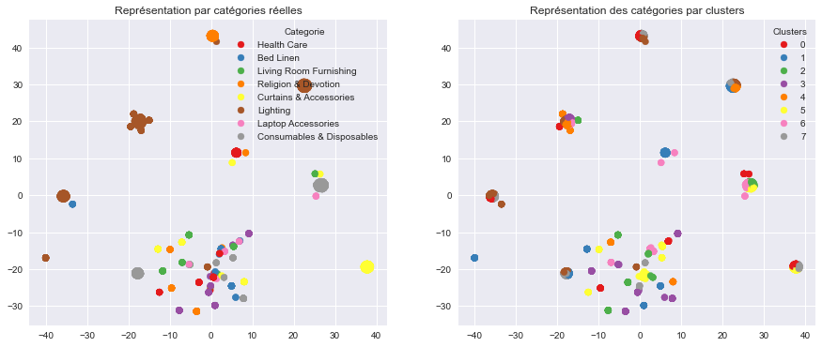
Analyse BERT (HuggingFace)
A
B
Score ARI: 0.484
Figure 11: représentation de l’analyse BERT (HuggingFace) pour les catégories réelles (A) et par groupes (B)

Slide 22
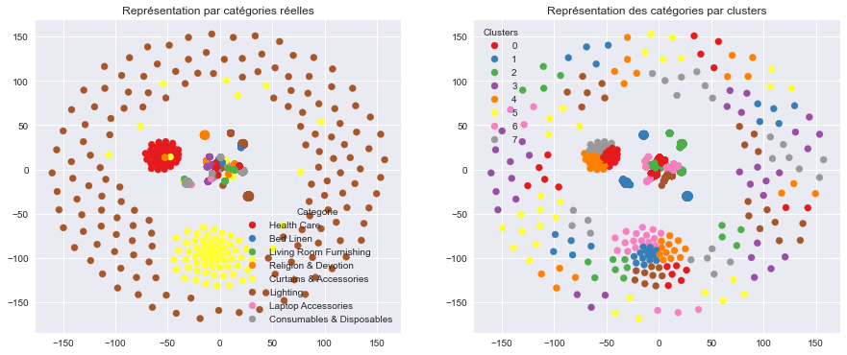
Analyse BERT (hub Tensorflow)
A
B
Score ARI: 0.5969
Figure 12: représentation de l’analyse BERT (hub Tensorflow) pour les catégories réelles (A) et par groupes (B)

Slide 23
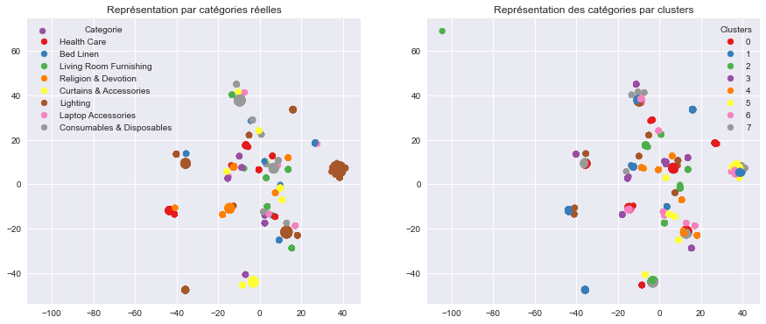
Analyse Universal Sentence Encoder (USE)
A
B
Score ARI: 0.5096
Figure 13: représentation de l’analyse Universal Sentence Encoder (USE) pour les catégories réelles (A) et par groupes (B)

Slide 24
Comparaison des analyses
Figure 14: représentation de l’analyse Universal Sentence Encoder (USE) pour les catégories réelles (A) et par groupes (B)

Slide 25
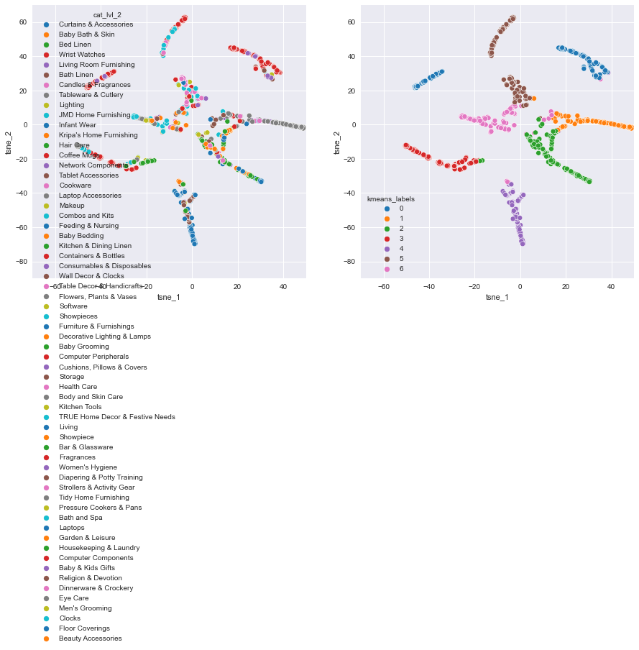
Analyse LDA
A
B
Score ARI: 0.420
Figure 15: représentation de l’analyse LDA pour les catégories réelles (A) et par groupes (B)

Slide 26
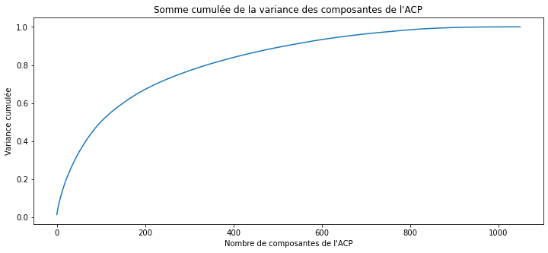
Analyse ACP
Figure 16: représentation de l’analyse ACP (classification non supervisée)

Slide 27
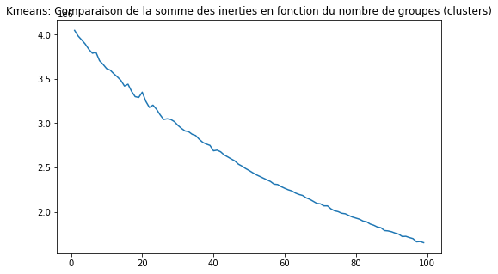
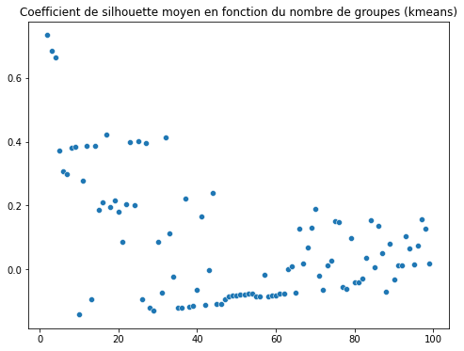
Analyse ACP
A
B
Figure 17: représentation de l’analyse ACP (classification non supervisée). En (A): clustering et en (B): le coefficient de silhouette

Slide 28
Classification supervisée
Remarque:
Etant donnée que nous avons en notre possession des données non labélisées, une classification supervisée (de type: Multinomial Baive Bayes, SVC ou Logistic Regression) n’est pas très pertinente.

Slide 29
Etapes de travail
2
Conduite du projet
Création de descripteurs par image et toutes images
Création de groupes de descripteurs
Création histogramme par image
Réduction de dimension PCA/T-SNE
Analyse visuelle : Affichage T-SNE selon catégories d’images
Analyse mesures: Similitude entre catégories et clusters
Nettoyage des données
3
Assemblage des données
Analyse & Pré-traitements
Réduction de dimension PCA & T-SNE
Classification supervisée
Classification non supervisée
Python et ses librairies
Notebook jupyter

Slide 30
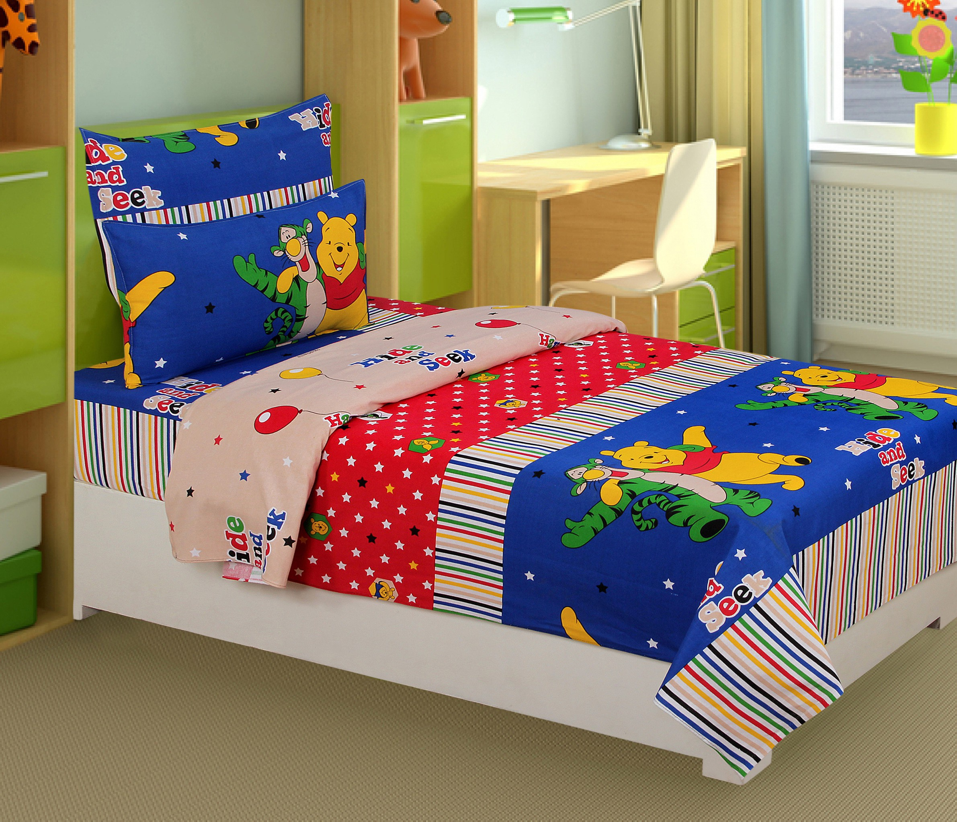
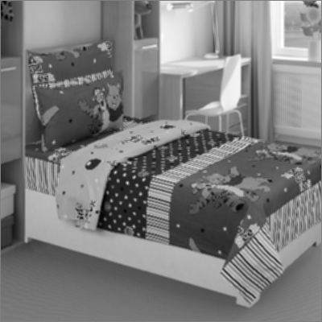



Essai de convolution
Figure 18: représentation d’un essai de convolution

Slide 31
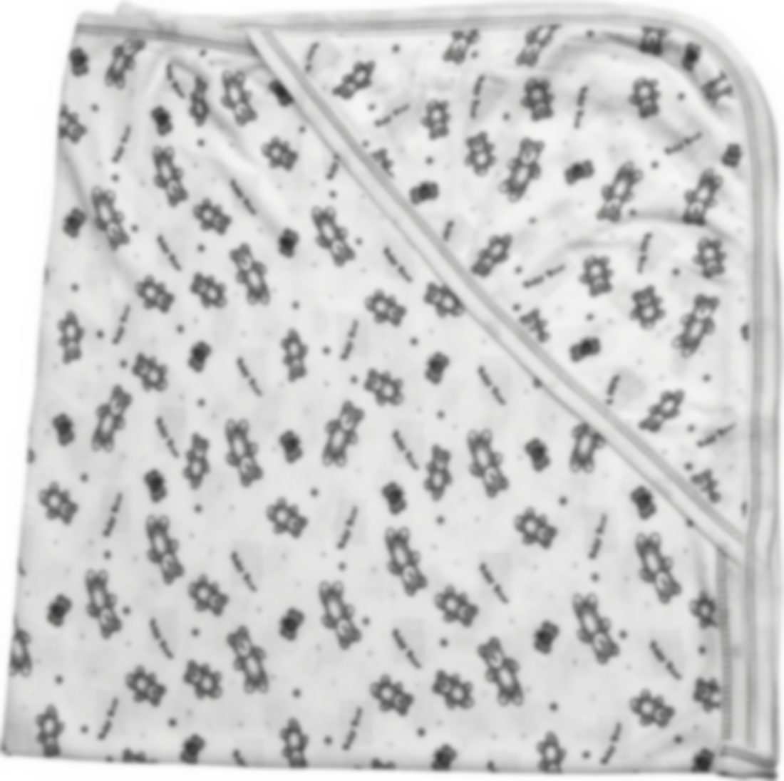
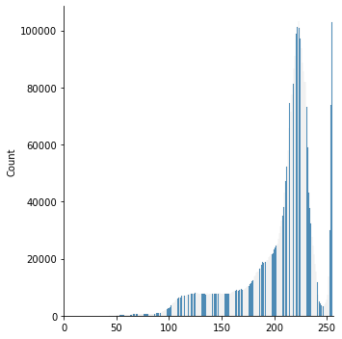
Essai de réduction de bruit
Figure 19: représentation d’un essai de réduction de bruit

Slide 32
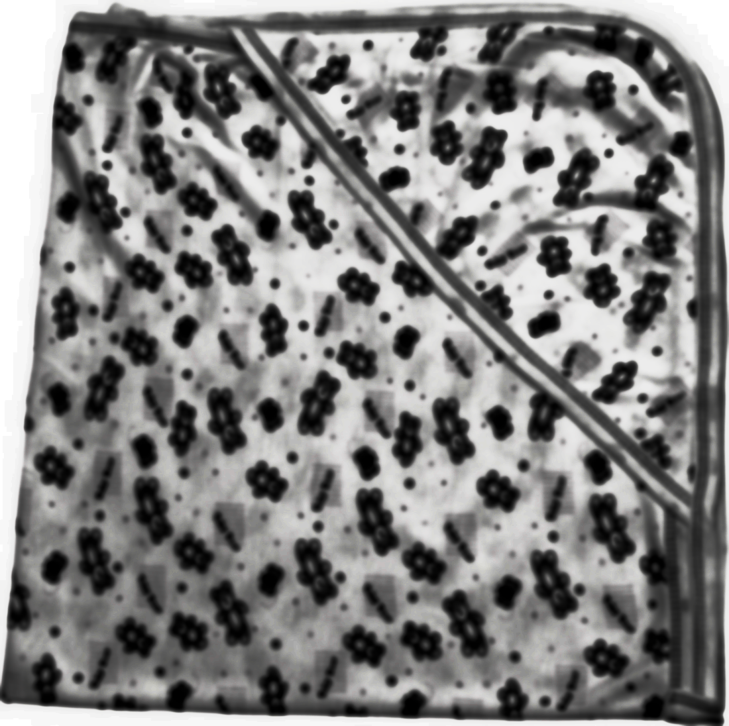
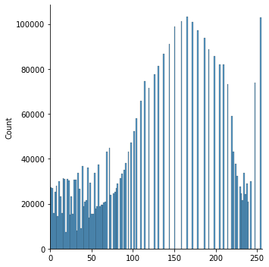
Essai de réduction de bruit
Figure 20: représentation d’un essai de réduction de bruit

Slide 33
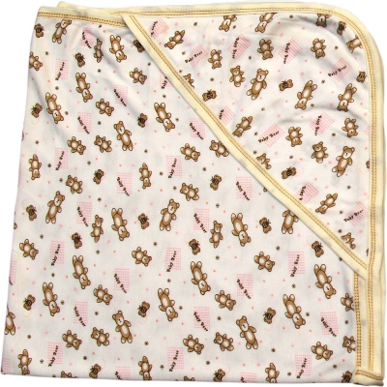
Essai de réduction de bruit
Figure 21: représentation d’un essai de réduction de bruit

Slide 34
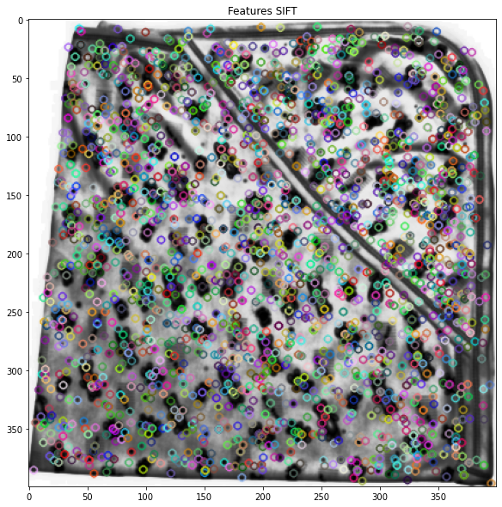
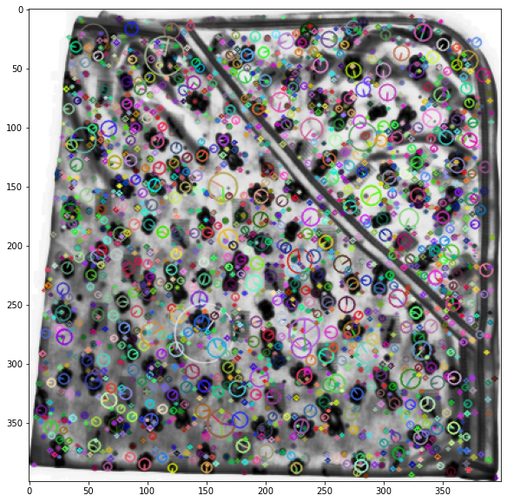
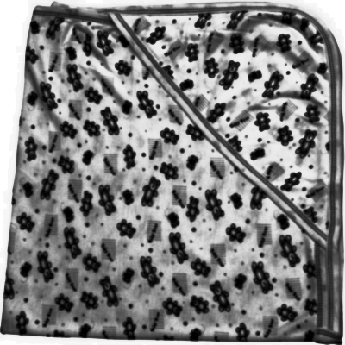
Extraction des caractéristiques avec SIFT
Figure 22: représentation d’une extraction des caractéristiques d’image avec SIFT

Slide 35
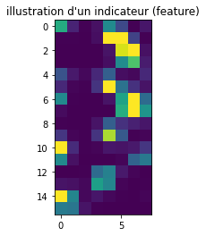
Extraction des caractéristiques (features)
1. Création des descripteurs à partir des informations:
Concaténation des caractéristiques ou descripteurs (features) d’une image sur une ligne de tableau
Remplissage des descripteurs absente par des 0
Concaténation des features de toutes les images dans un même tableau
N descripteurs SIFT par image
2. Obtention d’un array
3. Création de nouvelles colonnes à partir des descripteurs (Min, max, médiane, variance, moments d’ordre 3 et 4)

Slide 36
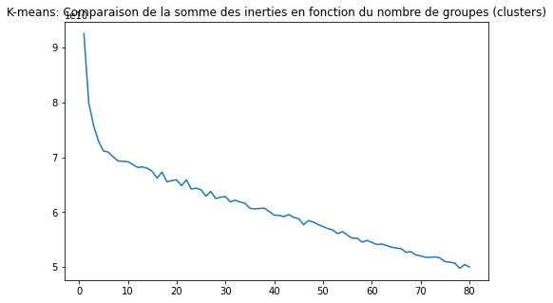
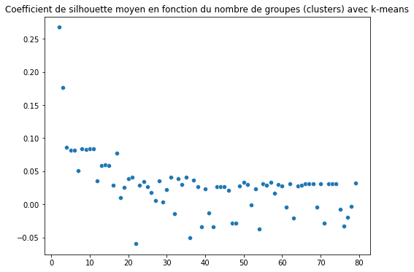
Analyse ACP
A
B
Figure 23: représentation d’une analyse ACP après extraction des caractéristiques (features). En (A): clustering et en (B): le coefficient de silhouette

Slide 37
Réseaux de neurones
1. Construction d’un réseau de neurone convolutif simple:
Convolution 2D
Maxpooling
Convolution 2D
Maxpooling
Flatten
Dense
2. Entrainement supervisé (précision de 8%)

Slide 38
Réseaux de neurones
Transfert learning:
A. Substitution dernières couches par couche Dense
B. Préparation des données:
Redimensionnement
Onehotencoding catégories
2. Entraînement du réseau avec probabilité d’appartenance à chaque catégorie

Slide 39
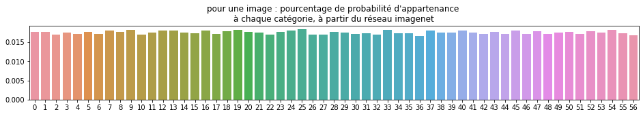
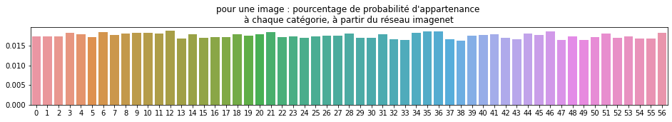
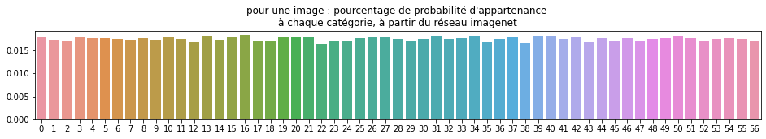
Réseaux de neurones (transfert learning)
A
B
C
Figure 24: représentation de la probabilité d’appartenir pour une image à une catégorie (fait à l’aide de VGG16)

Slide 40
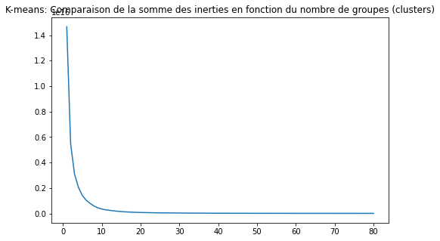
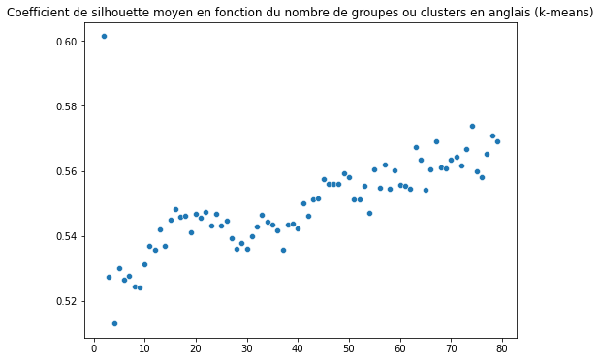
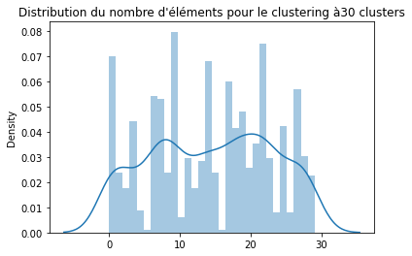
Assemblage des données
A
B
C
Données à l’assemblage:
Tableau données textuelles (NLP) : (1050, 340)
Descripteurs : (1050, 6)
Réseau de neurone Imagenet (CNN) : (1050, 57)
Données après assemblage:
array : (1050, 340)
Figure 25: représentation d’une analyse après assemblage des données textuelles et visuelles. En (A): clustering, en (B): le coefficient de silhouette et en (C): la distribution du nombre d’éléments par groupe

Slide 41
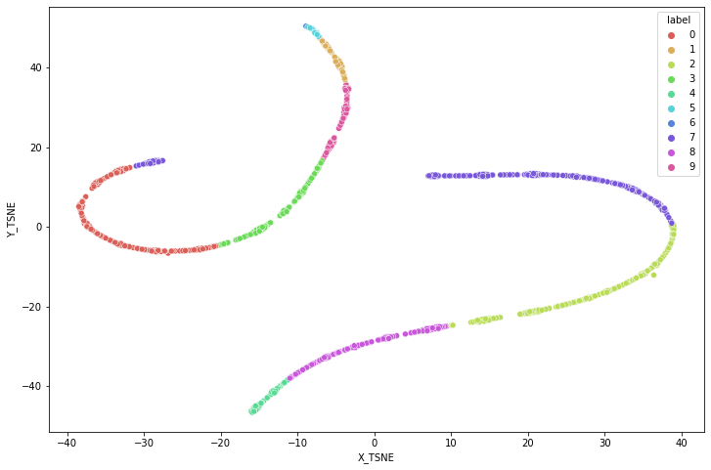
Conclusion
Figure 26: représentation de l’analyse finale (K-means et T-SNE pour visualisation)

Slide 42
Conclusion
Résultats à améliorer.
Possibilité de prédire les catégories grâce aux textes descriptifs et aux images.

Slide 43
Perspectives
Création d’un jeu de données correctement labelisé
Utilisation d’un jeu de données de plus grande taille
Stopwords adaptés au vocabulaire du e-commerce

